Slide 1
C# Dersleri
İlker Güzelcik

Slide 2
Temel .Net C# Eğitimi
.Net C#'a Giriş
İlk C # Program Örnekleri
C # 'da Veri Türleri
Operatörler ve İfadeler
Kontrol Yapıları , Döngüler
Nesne yönelimli programlama
Sınıflar
Operatörler
Karakterler ve Dizeler
Inheritance
Sanal Yöntemler ve Polimorfizm 1
Biçimlendirme ve Dönüştürme
İstisnalar
Arayüzler
.NET Arayüzleri ve Koleksiyon
Temsilciler ve Etkinlikler

Slide 3
.Net C# a Giriş: C# Tarihi
C# zengin bir programlama mirasına sahiptir. C# direkt olarak dünyanın en başarılı programlama dillerinin ikisinden türetilmiştir: C ve C++ . Ayrıca bir başkasıyla da yakından ilişkilidir, Java. Bu ilişkilerin doğasını anlamak, C#‟ı anlamak için kritik öneme sahiptir.
C, 1960‟ların yapısal programlama (structured programming) devrimi ile ortaya çıktı.
C, Dennis Ritchie tarafından 1970‟te, UNIX işletim sistemi kullanan DEC PDP-11 üzerinde icat edildi.
C, 1980'lerin en yaygın olarak kullanılan yapısal programlama dili halini aldı.

Slide 4
.Net C# a Giriş: C# Tarihi
En zahmetli yönlerinden biri büyük programları ele almadaki yetersizliğiydi. Proje belirli bir boyuta ulaştığı zaman C dili adeta bir engele çarpar ve bu noktadan sonra C programları anlaşılması ve sürdürülmesi zor bir hal alır. Bu limite tam olarak ne zaman ulaşılacağı programa, programcıya ve eldeki araçlara bağlı olmakla birlikte 5000 satır gibi kısa bir kodda bile bu durumla karşılaşılabilmekteydi.

Slide 5
.Net C# a Giriş: C# Tarihi
C++, Bjarne Stroustrup tarafından Murray Hill, New Jersey‟deki Bell Laboratuarlarında I979‟da icat edilmeye başlandı. Stroustrup, bu yeni dili ilk önce "C with Classes" ("Sınıflı C") olarak adlandırdı. Ancak, 1983'te dilin ismi C++ olarak değiştirildi. C++ , C dilinin bütününü içermektedir. Bu nedenle C, C++‟ın üzerine inşa edildiği bir temeldir. Stroustrup'un C üzerine yaptığı değişikliklerin pek çoğu, nesne yönelimli programlamayı desteklemek amacıyla tasarlanmıştı. Yeni dili C temeli üzerine inşa ederek Stroustrup, nesne yönelimli programla-maya yumuşak bir geçiş sağlamıştır.

Slide 6
.Net C# a Giriş: C# Nedir?
C# programlama dili Microsoft’un son zamanlarda geliştirdiği .NET platformunun bir öğesidir.
C/C++ ve Java dillerinden türetilmiş, bu dillerin dezavantajlarının elenip iyi yönlerinin alındığı .Net platformu için sıfırdan geliştirilmiş nesne yönelimli bir dildir. Java dilinden farklı olarak C# dilinde işaretçiler (pointer) kullanılabilmektedir.
.NET uyumlu dillerin hepsi aynı değişkenleri ve benzer nesne yönelimli özellikleri taşır.

Slide 7
.Net C# a Giriş: CLR ( Common Language Runtime ) - Ortak Dil Çalışma Platformu
.NET altyapısında programların çalışmasını kontrol eden ve işletim sistemi ile programımız arasında yer alan arabirimdir.
Platformdan bağımsız bir ortam istiyorsak, ihtiyaç duyulan şey CLR dir hangi platformda iseniz ( Linux,Mac, Windows ) CLR bu noktada devreye girer ve
.NET programlarının farklı platformlarda işletim sistemine göre çalıştırır.

Slide 8
CTS ( Common Type System ) - Ortak Tip Sistemi
Bütün veri tiplerinin tanımlı olduğu bir sistem olarak düşünebiliriz C# dilindeki veri türleri aslında CTS’deki veri türlerine karşılık gelen ara yüzlerdir.
CTS sayesinde .NET platformu için geliştirilen bütün diller aynı veri tiplerini kullanırlar, tek değişen türlerin tanımlama yöntemi ve söz dizimidir.

Slide 9
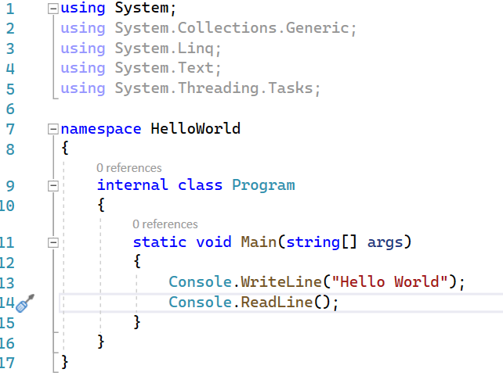
İlk C # Program Örnekleri: Hello World

Slide 10
Namespaces and .NET Class Library (İsim Alanları ve .NET Sınıf Kütüphanesi )
C# dilinde .NET Framework sınıf kütüphanesi içerisindeki veri türleri ve sınıflar “using” anahtar sözcüğü ile kullanılır.
.NET sınıf kütüphanesinde bulunan ve en sık kullanılan sınıf kütüphaneleri şunlardır : - System : temel sınıfları içerir. Tüm sınıf kütüphaneleri bu isim alanı içinde kümelenmiştir. - System.Data : veritabanı işlemlerinin tamamı için hazır gelen sınıf kütüphanesine bu isim alanı ile erişilir. - System.Xml : veri biçimlendirme ve internetten veri paylaşımı için en çok kullanılan teknolojilerden biri olan XML ile çalışmak için gerekli sınırları içerir. - System.Net : http ve ağ protokollerini içeren isim alanıdır. - System.IO : dosyaları çalıştırmak (okuma - yazma) için kullanılır. - System.Windows.Forms : Windos uygulamalarda kullanılan görsel kontrolleri barındıran isim alanıdır.

Slide 11
Namespaces ve Main()
C# dilinde her şey sınıflarla temsil edildiği için “Main()” işlevi de bizim belirlediğimiz bir sınıfın işlevi olmak zorundadır.
- Main() işlevi bizim için programımızın başlangıç noktasıdır.
- Sınıflar isim alanı ( namespace ) dediğimiz kavramla erişilmesi kolay bir hale gelmiştir.

Slide 12
Temel Veri Türleri
C#’da veri tipleri temel olarak 2 ’ye ayrılırlar. Bunlar önceden tanımlanmış veri türleri ve kullanıcı tarafından tanımlanmış veri türleridir.
Önceden tanımlanmış olan veri türleri de kendi arasında
değer tipi ( value type ) ve
referans tipi ( reference type ) olarak 2’ye ayrılır.

Slide 13
Temel Veri Türleri
Verinin bellekte tutulması 6 bölgeden biri ile olmaktadır. Bunlar :
Stack Bölgesi : bir tamsayı türünden nesnenin çalışma zamanında yüklendiği yer RAM’ in stack bölgesidir. Tanımlı değişkenlerin tutulduğu bellek alanıdır.
Heap Bölgesi : bütün C# nesneleri bu bölgede oluşturulur. Stack’ten farklı olarak bu bölgede tahsisatı yapılacak nesnenin derleyici tarafından bilinmesi zorunlu değildir. Bu bölgede bir nesneye alan ayırmak için new anahtar sözcüğü kullanılır.
new ile tahsis edilen alanlar dinamiktir. Çalışma zamanında tahsisat yapılır, derleme zamanında bir yer ayrılmaz Stack ’e göre daha yavaştır.

Slide 14
Temel Veri Türleri
Register Bölgesi : Registerlar mikroişlemci üzerinde bulunan özel yapılardır. Diğer bölgelere göre veri transferi daha hızlıdır. Static Bölge : Bellekteki herhangi bir bölgeyi temsil eder. Static alanlarda tutulan veriler programın bütün çalışma süresince saklanır. Sabit Bölge : Program içerisinde, değerlerin değişmeden sürekli olarak aynı kaldığı bölümdür. RAM Olayan Bölge : Bellek bölgesini temsil etmeyen disk alanlarını temsil eder.
C#’da bir değişkene herhangi bir değer atamadan onu kullanmak yasaktır. Eğer bir değişkeni kullanmak istiyorsak değişkenlere bir değer verilmesi zorunludur. Bu kural değer ve referans tipleri için de geçerlidir.

Slide 15
Temel Veri Türleri
Değer veri türleri “Stack”, Referans veri türleri “Heap” te tutulurlar.
C#’da bir değişkene herhangi bir değer atamadan onu kullanmak yasaktır. Eğer bir değişkeni kullanmak istiyorsak değişkenlere bir değer verilmesi zorunludur. Bu kural değer ve referans tipleri için de geçerlidir.

Slide 16
Değer ve Referans Tipleri
Değer tipleri değişkenin değerini direkt bellek bölgesinden alırlar. Referans tipleri ise başka bir nesneye referans olarak kullanılırlar. Diğer bir ifade ile referans tipleri, heap alanında yaratılan nesnelerin adreslerini saklarlar.
Değer tipleri yaratıldıklarında stack bölgesinde oluşturulurlar. Referans tipleri ise kullanımı biraz daha sınırlı olan heap bellek bölgesinde saklanırlar.
Temel veri tipleri ( int, double, float, … ) değer tipi, herhangi bir sınıf türü ise referans tipidir.
İki değer tipi nesnesi birbirine eşitlenirken değişkenlerde saklanan değerler kopyalanarak eşitlenir ve bu durumda iki yeni bağımsız nesne elde edilmiş olur. Birinin değerini değiştirmek diğerini etkilemez.
İki referans tipi birbirine eşitlendiğinde bu nesnelerde tutulan veriler kopyalanmaz, işlem yapılan nesnelerin heap bölgesindeki adresleridir.

Slide 17
Değer Tipleri ( Value Types )
Değer tiplerinin tamamı Object denilen bir nesneden türemiştir. C#’da her nesne ya da veri tipi aslında Object tipidir.
C# da herşey bir nesnedir.

Slide 18
Referans Tipleri ( Reference Types )
C#'ta önceden tanımlı iki referans tipi vardır Object ve String.
Object türü C#’ta bütün türlerin türediği sınıftır. Diğer bir deyişle Object türünden bir nesneye herhangi bir veri türünden nesneyi atayabiliriz.
Object’e eşleştirme (Boxing) işlemi ve tersi, Object’i dönüştürme (Unboxing).

Slide 19
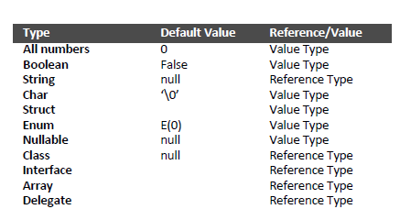
Değer ve Referans Tipi Ayrımı

Slide 20
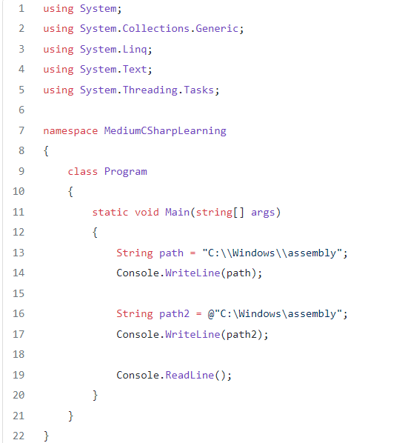
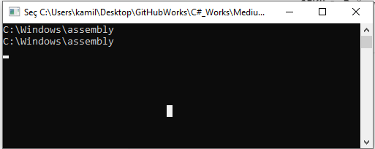
String Türü
Özel anlamlar içeren karakterleri ifade etmek için \ ifadesini kullanırız.
String içinde görülen ifadenin aynısını belirtmek için string ifadesinin önüne @ işareti konulur.

Slide 21
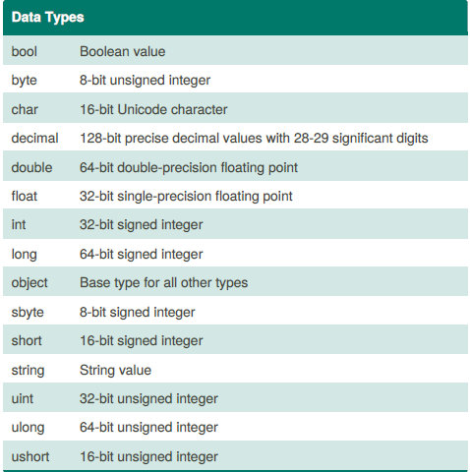
Veri Tipleri
byte : Uzunluğu 1 byte’tır, 0 ile 255 arasında değer alır.
sbyte : Uzunluğu 1 byte’tır, -128 ile 127 arasında değer alır.
short : Uzunluğu 2 byte’tır, -32768 ile 32767 arasında değer alır.
ushort : Uzunlupu 2 byte’tır, 0 ile 65535 arasında değer alır.
int : Uzunluğu 4 byte’tır, -2.147.483.648 ile 2.147.483.648 arasında değer alır.
uint : Uzunluğu 4 byte’tır, 0 ile 4.294.967.295 arasında değer alır.
long : Uzunluğu 8 byte’tır, -10²⁰ ile 10²⁰ arasında değer alır.
ulong : Uzunluğu 8 byte’tır, 0 ile 2 x 10²⁰ arasında değer alır.
float : Uzunluğu 4 byte’tır, 1.5 x 10⁻⁴⁵ ile 3.4 x 10³⁸ arasında değer alır.
double : Uzunluğu 8 byte’tır, 5.0 x 10⁻³²⁴ ile 1.7 x 10³⁰⁸ arasında değer alır.
decimal : Uzunluğu 12 byte’tır, ±1.0 x 10⁻²⁸ ile ±7.9 x 10²⁸ arasında değer alır.
char : Uzunluğu 2 byte’tır, Bütün ınicode karakterleri kapsar.
string : Tek bir karakter, sözcük veya cümle gibi değerlerin saklanmasında kullanılır.
bool : True – false değer tutan tiptir.

Slide 22
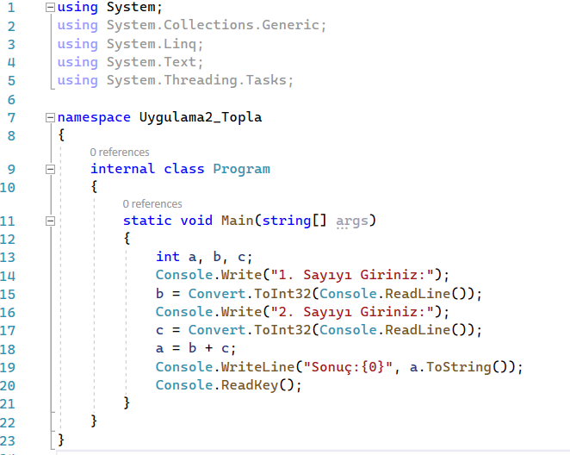
Uygulama: İki sayının Toplamı

Slide 23
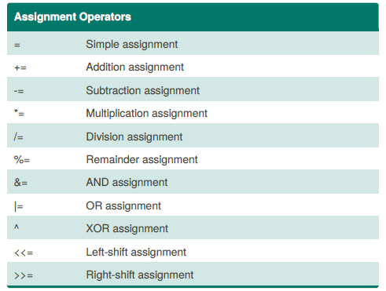
Atama Operatörleri

Slide 24
Mantıksal Operatörler

Slide 25
Karşılaştırma Operatörleri

Slide 26
Aritmetik Operatörler

Slide 27
Diğer Operatörler

Slide 28
Kotrol Yapıları
C#’ta uygulama akışlarını kontroletmek için, genel olarak tercih edilen ikiadet deyim vardır. Bunlardan biri if, diğeri ise switch ifadesidir.
▪if, uygulamada bir koşulun kontrolünü sağlayan deyimdir. Genel kullanımı aşağıdaki gibidir:

Slide 29
Kontrol Yapıları Örnek1

Slide 30
Çok koşullu karar yapısı

Slide 31
Kontrol Yapıları

Slide 32
Kontrol Yapıları

Slide 33
Kontrol Yapıları

Slide 34
Switch deyimi

Slide 35
Döngüler

Slide 36
For Döngüsü

Slide 37
While döngüsü

Slide 38
While döngüsü örnek

Slide 39
Do while döngüsü

Slide 40
Do While Örnek

Slide 41
For each döngüsü

Slide 42
For each döngüsü örnek

Slide 43
Diziler (Array)

Slide 44
Diziler (Array)

Slide 45
Diziler (Array)

Slide 46
Diziler (Array)

Slide 47
Sınıf (Class)
C# OOP : Classlar bizim yapmak isteğimiz işlemleri gruplara ayırmak, o grup üzerinden işlemlerimizi yapmak ve rahatlıkla bu gruba ulaşmak için kullanabilirz. -- bir class’ı kullanabilmek için onun örneğini(referansını) oluşturmamız gerekmektedir. -- bir class oluştururken kelimenin ilk harfi büyük oluşturulur. Ama örneği oluşturulduğunda ilk harfi küçük, sonraki kelimelerin ilk harfi büyük yazılır.
Classlar bir gruplama tekniği olarak metodlar ile kullanılabilir.

Slide 48
Sınıf (Class)
Sınıflar, Nesne Yönelimli Programlamanın(OOP) temel yapı taşlarıdır. Sınıflar birer veri yapısı olup programcıya bir veri modeli sunar. Bu veri modeli yardımıyla nesneler oluşturulur.
Şimdi C# ile bir sınıf örneği yapalım. Personel ile ilgili bilgileri tutmasını istediğimiz bu sınıfın ismi personel.cs olsun.

Slide 49
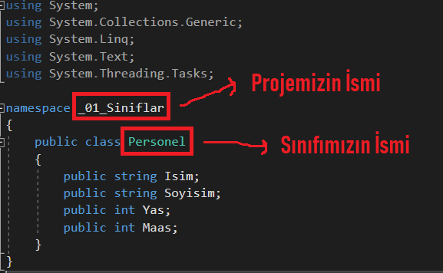
Personel.cs

Slide 50
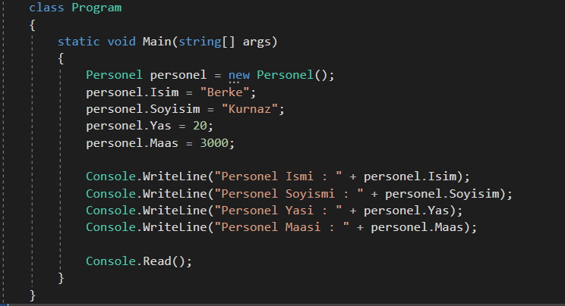
Sınıfı Çağırma Ve Bilgi Atama
Personel bilgilerini tutması için basit bir sınıfı oluşturduk. Şimdi ise oluşturduğumuz bu sınıfı main metodumuzda çağıralım ve içerisine bilgi atayalım.
Personel sınıfından yeni bir sınıf oluşturup içerisine verileri ekleyerek bunları ekrana yazdırdık. Fakat verileri yollarken herhangi bir koruma işlemi şu an için bulunmuyor. Örnek vermek gerekirse yaş kısmına 500 yazabiliyorum. Burada ise OOP’nin temel ilkelerinden biri olan encapsulation(kapsülleme) ortaya çıkıyor. Bir sonraki bölümde kapsüllemenin ne olduğundan bahsedelim.

Slide 51
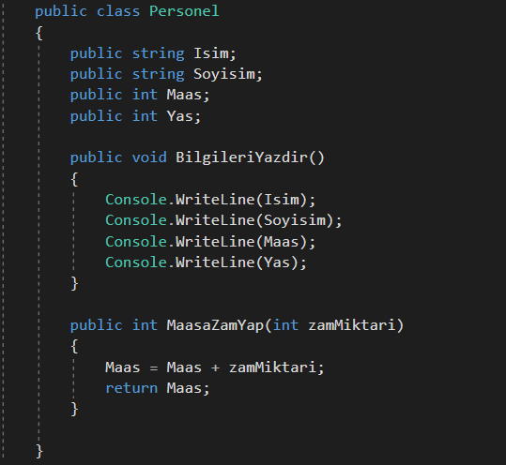
Sınıf İçerisinde Metot Tanımlama
Sınıflar içerisinde özellikler tanımladık. Gelin şimdide bir metot tanımlayalım. Bunun için ben yine personel sınıfını kullanıyor olacağım ve içerisine iki tane metot tanımlayacağım. Birince metot geriye herhangi bir değer döndürmeyen bilgileriYazdır metodu, ikincisi ise içerisine bir sayı alarak bu sayı miktarınca maaşa zaman yap geriye bir tam sayı döndüren maasaZamYap metodu.

Slide 52
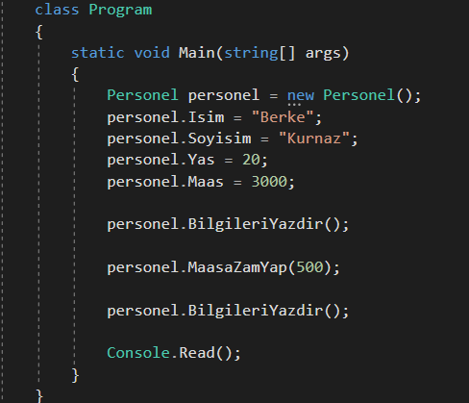
Sınıf İçerisinde Metot Tanımlama
Metotlarımızı yazdık şimdi ise main metodu içerisinde bunları nasıl kullanacağız onu inceleyelim.
Programı çalıştırdığımızda öncelikle ekrana bilgiler yazılacak. Ardından zam yapma metodu çalışıp düzenlenmiş maaş değeri ile tekrardan bilgiler ekrana yazılacak.

Slide 53
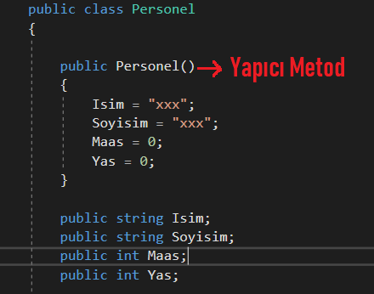
Yapıcı Metodlar (Constructors)
Bir nesne dinamik olarak oluşturulduğunda otomatik olarak çalışan metodlardır. Nesnenin elemanlarına ilk değeri vermek için ya da sınıf nesnesi için gerekli kaynak düzenlemeleri yapma da kullanılır. Personel sınıfı için bir yapıcı metod oluşturup burada ilk oluşturulma için değerler atayalım.

Slide 54
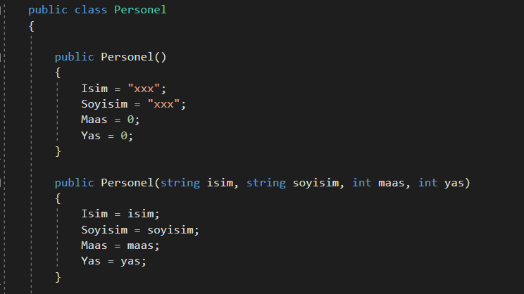
Yapıcı Metotlarda Overloading (Aşırı Yüklenme)
Bu kısımda ise yapıcı metotlarda overloading(aşırı yüklenme) işlemi nasıl yapılıyor ona bakalım.
Örnekte yapıcı metotlardan ilki içerisine parametre almayacak ve ona göre bir atama yapılacak. İkincisi ise personel ismini, soyismini, yaşını ve maaşını parametre olarak alıp atamayı yapacak.

Slide 55
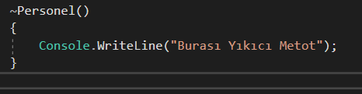
Yıkıcı Metotlar (Destructors)
Yıkıcı metotar, Garbage Collector bir nesne için bellekte ayrılan alanı kaynağa iade etmeden hemen önce çalışır. Bir sınıfın sadece bir tane yıkıcı metodu olabilir ve herhangi bir parametre almaz. Örnek olarak personel sınıfımız için bir yıkıcı metot oluşturalım.

Slide 56
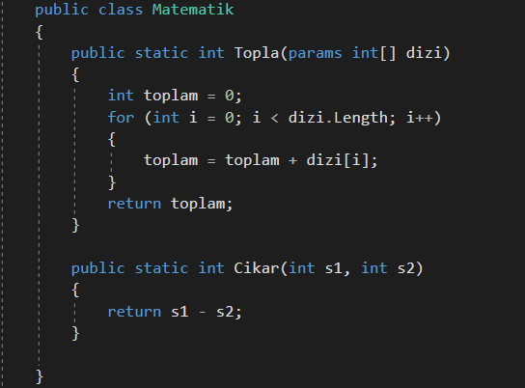
Statik Metotlar
Statik metotlar bir işlemin gerçekleşebilmesi için nesne oluşturulmasına gerek olmayan durumlarda kullanılır. Örneğin matematik adlı bir sınıfımız olsun ve içerisinde iki adet topla ve cikar isminde statik metot yazalım.

Slide 57
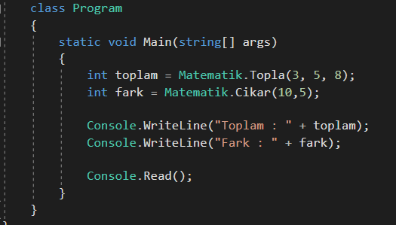
Statik Metotlar
Şimdi ise statik metotları main metodu içerisinde nasıl kullanıyoruz ona bakalım.

Slide 58
Ref ve Out
C# programlama dilinde kullanılan veri tiplerini 2 başlıkta tanımlayabiliriz. Değer tipleri ve Referans tipleri.
Kısaca tanımlamak gerekirse, değer tipler; ram de kaplayacağı alanı belli olan int,double,byte vs gibi struct olan tiplerdir ve stack'de bulunurlar. Referans tipler; string,object, kendi yazdığımız custom objeler bunlar ram'de kaplayacakları alan belli olmadığından heap'de tutulurlar.
Gelelim konumuzun başlığında bulunan "ref" ve "out" parametrelerimize. C# da kullanıma sunulan ref ve out isminde iki tane parametre tanımlama çeşidi bulunmakta. Bu kullanımlarla birlikte ref ve out parametreleriyle yazmış olduğumuz metodlara değişkenleri göndermeden önceki değerleri ile metoddan çıktıktan sonraki değerleri kullanıma göre farklılıklar göstermektedir.

Slide 59
Ref ve Out
Geliştirme yaparken tanımlamış olduğumuz parametre alan metodları kullanmak istediğimizde ilgili metoda parametre geçme işlemi 2 yolla yapılır "pass by value" ve "pass by reference". Kısaca tanımlamak gerekirse ;
Pass by value fonksiyona parametre gönderirken o parametrenin bir kopyasının oluşturulup gönderilmesi ve metod içerisinde yapılan değişikliklerden metod içerisinde ki yeni değerin etkilenmesi,
Pass by reference fonksiyona parametre gönderirken o parametrenin ram'de adresinin gönderilip metod içerisindeki yapılan değişiklerden orjinal değerin etkilenmesi.

Slide 60
Ref ve Out farkları
Metodu tanımlarken geçilmek istenen değişkenin önüne "ref" yazılmalıdır.
orjinalDeger değişkeni metoda parametre olarak geçilmeden önce bir başlangıç değeri almak zorundadır.
"i" değişkeni metod içerisinde herhangi bir değişiklik yapmadan da kullanılabilir.
Metodu tanımlarken geçilmek istenen değişkenin önüne "out" yazılmalıdır.
orjinalDeger değişkeni metoda parametre olarak geçilmeden önce bir başlangıç değeri almak zorunda değildir.
"i" değişkeni metod içerisinde herhangi bir değişiklik yapmadan kullanılamaz.

Slide 61
Nesne Yönelimli Programlama
Nesne yönelimli programlamanın prensiplerini desteklemek amacıyla, C# da dâhil olmak üzere tüm nesne yönelimli diller üç ortak özelliğe sahiptir:
İlişkili verilerin paketlenmesi (encapsulation)
Çok biçimlilik (polymorphism)
Kalıtım (inharitance)

Slide 62
İlişkili Verilerin Paketlenmesi (encapsulation)
Verilerin paketlenmesi (encapsulation), kodun manipüle ettiği verilerle kodu birbirine bağlayan ve her ikisini dışarıdan gelebilecek istenmeyen etkilerden ve hatalı kullanımlardan koruyan bir programlama mekanizmasıdır.
Nesne içindeki kod, veri veya her ikisi de bu nesneye özel (private) veya açık (public) olabilirler. Özel kod veya veri, sadece bu nesnenin parçaları tarafından bilinir ve erişilebilir.

Slide 63
Encapsulation(Kapsülleme)
Sınıf içerisinde yer alan alanların sınıfın dışarından erişiminin kapatılarak kontrol altına alınmasına encapsulation(kapsülleme) diyoruz. Yukarıda verdiğimiz örneği yine ele alalım. Biz uygulamanın şimdiki haliyle yaş kısmına 500 veya -200 yazabiliriz. Fakat bu çok gerçekçi durmayacaktır. Yaş aralığını 0 ila 150 arasında kontrollü olmasını istersek aşağıdaki gibi bir kapsülleme işlemi yapmalıyız.

Slide 64
GET SET Kullanımı
C# da özellikleri, metotların ve sınıfların görünürlüklerini yönetmek için kullanırız. Kısaca örneklemek gerekirse bir sınıf içerisinden farklı bir sınıf içerisinde ki nesneye ulaşmak istiyorsak özellik metotlarını kullanmalıyız. Özellik metotları GET ve SET anahtar kelimesinden oluşan iki kod bloğundan oluşurlar. GET metodu veri okunduğu zaman, SET metodu ise veri yazıldığı zaman (yani değer ataması yapıldığı zaman) yürütülür. Özellik olarak bu iki anahtar kelimeyi aynı anda kullanabildiğimiz gibi, tek anahtar kelime ile de oluşturabiliriz. Örneğin sadece GET metodu ile oluşturduğumuz özellik sadece okunabilir, SET metodu ile oluşturduğumuz özellik ise sadece yazılabilir bir hal alır. Her iki anahtar kelimeyle oluşturduğumuz özellik ise hem okunabilir hem de yazılabilir özelliğe dönüşür.
Bir Class içerisinde bulunan bazı alanlara her zaman ulaşmak gerekmez. Çünkü bir nesneyi sürekli ulaşılabilir hale getirmek bilinçsiz kullanım, veri kaybı ve güvenliği gibi sorunları ortaya çıkartır. Zaten nesneleri tanımlarken varsayılan değer olarak “Private” erişim belirleyicisi olarak tanımlanması da bu tip gerekçelerden kaynaklanır. “Public” erişim belirleyicisi ise tamamen açık hale getirir. İşte tam bu noktada nesnelerimizin erişimini yönetmek için “Property” kavramı devreye girer. “Property” yani Özellik metotları nesnelerimiz üzerinde kontrollü kullanım sağlar.

Slide 65
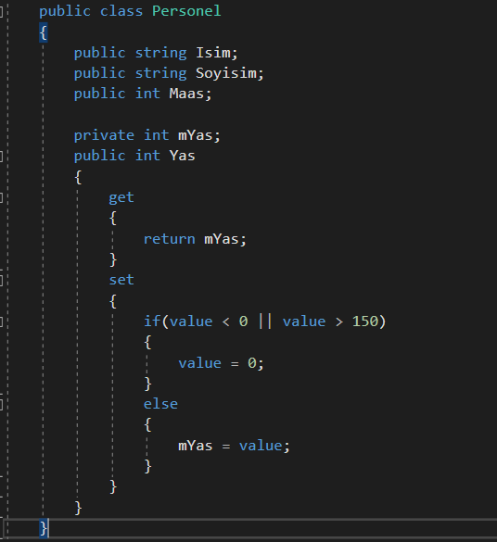
Encapsulation(Kapsülleme)
Artık yaş değerini 0 ve 150 arasında kapsülleme sayesinde kontrol altına almış olduk. Bu gibi durumlar altında encapsulation(kapsülleme) kolaylık sağlamış olsa da temiz ve okunabilir bir kod açısından kendi fikrime göre eksikleri bulunuyor. Bu gibi validasyon işlemleri için farklı araçlar veya sınıflar kullanmamız kodumuzun okunabilirliği açısından daha iyi olacaktır. Fakat üst kısımda da belirttiğim gibi son birkaç cümle kendi görüşüme göre olan durumlar, öyle veya böyle yapmanız arasında sonuç olarak fark olmayacaktır.

Slide 66
Erişim
Private: Sadece tanımlandığı sınıf içerisinden erişilebilir. (Kalıtım ile aktarılmaz.)
Public: Her yerden erişilebilir. (Kalıtım ile aktarılır.)
Internal: Sadece bulunduğu projede erişilebilir. (Kalıtım ile aktarılır.)
Protected: Tanımlandığı sınıfta ve o sınıfı miras (kalıtım) alan sınıflardan erişilebilir. (Kalıtım ile aktarılır.)

Slide 67
Kalıtım (inharitance)
Kalıtım (inheritance), bir nesnenin diğer bir nesnenin özelliklerini miras olarak almasını sağlayan bir yöntemdir. Kalıtım, hiyerarşik sınıflandırma kavramını destekler. Bilgiler hiyerarşik (yani, yukarıdan aşağıya doğru) sınıflandırma sayesinde yönetilebilir kılınır.
Örneğin, kırmızı tatlı elma, elma sınıflandırmasının bir parçasıdır. Elma, meyve sınıfının bir parçasıdır. Meyve ise daha büyük bir sınıf olan yiyecek sınıfının altında yer alır. Yani, yiyecek sınıfı, aynı zamanda mantıksal olarak kendisinin bir alt sınıfı olan meyve sınıfına da uygulanabilecek belirli özelliklere (yenilebilir, besleyici vs.) sahiptir. Bu özelliklere ek olarak, meyve sınıfının da kendisini diğer sınıflardan ayırt eden, kendisine özgü özellikleri (sulu, tatlı vs.) vardır. Elma sınıfı bu tür özelliklerden elmaya özgü olanları (ağaçta yetişir, tropik meyve değildir vs.) tanımlar. Kırmızı Tatlı elma bu durumda, kendisinden önce gelen tüm sınıfların tüm özelliklerini kalıtım yoluyla devralacaktır ve bu özelliklerden sadece kendisini eşsiz kılanları tanımlayacaktır.

Slide 68
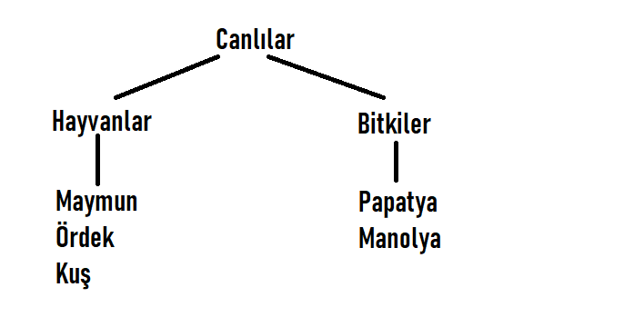
Kalıtım (inharitance)
Kalıtım bir sınıfın bir üst sınıftan miras almasına denir. Adından da anlaşılacağı üzere üst sınıfın bütün özellikleri miras alan sınıfa aktarılır. Günümüzde birçok programlama dili kafa karışıklığı olmaması için sadece tekli kalıtıma izin vermektedir, c#’da tekli kalıtıma izin veren dillerden birisidir.
Öncelikle canlılar adlı üst bir sınıf oluşturup altına bitkiler ve hayvanlar adlı iki tane daha sınıf oluşturalım. Daha sonra ise hayvanlardan miras alan maymun, ördek ve kus sınıfını; bitkilerden miras alan papatya ve manolya sınıfını oluşturalım. Öncelikle hiyerarşimizi ben burada paylaşıyorum.

Slide 69
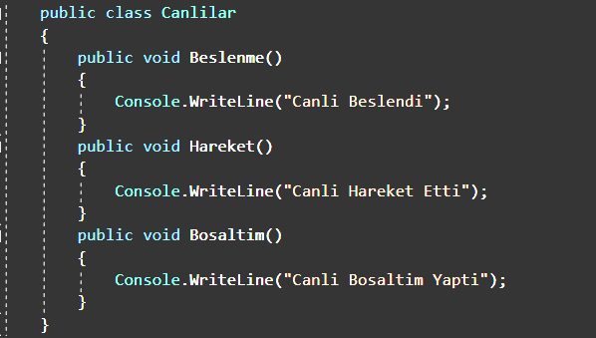
Kalıtım (inharitance)
İlk adımda canlılar sınıfını oluşturalım. Canlılar sınıfında beslenme, hareket ve boşaltım gibi ortak özellikler bulunsun.

Slide 70
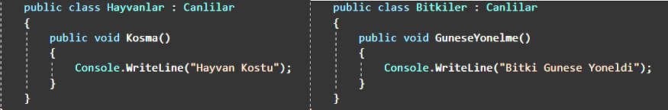
Kalıtım (inharitance)
Şimdi ise hayvanlar ve bitkiler sınıflarını oluşturup bu iki sınıfı da canlilar sınıfından miras aldıralım. Ayrıca hayvanlar sınıfına ek bir metot olarak koşma, bitkiler sınıfına ise güneseYonelme isimli metotlar ekleyelim.

Slide 71
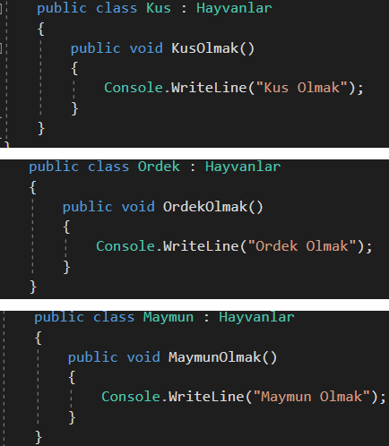
Kalıtım (inharitance)
Şimdi ise hayvanlar sınıfından miras alacak maymun, ördek ve kuş sınıflarını oluşturalım. Hepsinin ek olarak kendi isimleri ve aynı zamanda + Olmak olan bir metodu olacak.

Slide 72
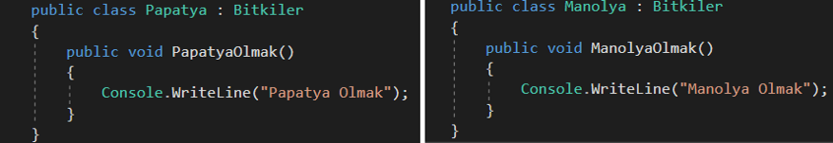
Kalıtım (inharitance)
Aynı işlemi papatya ve manolya sınıfı içinde yapalım. Fakat bu iki sınıf bitkiler sınıfından miras alsın.

Slide 73
Kalıtım (inharitance)
İlgili sınıfların tümünü yazdık. Artık main metodu içerisinde bunları çağırmak kaldı. Örneğin maymun sınıfını çağırdığımız zaman canlilar sınıfındaki tüm metotlara ulaşabiliyoruz, aynı şekilde hayvanlar sınıfındaki tüm metotlarada. Papatya nesnesi oluşturduğumuz zaman ise yine canlılar ile ilgili olanların tümüne ve bitkiler ile ilgili olanlara ulaşabiliyoruz.
Bu klasik örnek kalıtımın ne olduğunu ve nasıl kullanıldığını anlamanızda size büyük yardımcı olacaktır. Fakat vermiş olduğumuz örnek programlamadaki gerçek hayat problemleri ile ilgili değil, gerçek hayatta kalıtımı nasıl nerede ve niçin kullanıyoruz bunu başka bir yazıda proje üzerinde anlatmak istiyorum ama bu örnekte kalıtım ile ilgili net fikirlerinizin oluşması amacıyla bu örneği seçtim.

Slide 74
Sealed Class (Mühürlü Sınıf)
Nesneye dayalı programlama yaklaşımında kalıtım (inheritence) özelliği sayesinde bir sınıftan başka sınıflar türetilebilir ve bu sınıflara yeni özellikler eklenerek daha zengin ve kullanışlı sınıflar yaratılabilir. Ancak bazı durumlarda sınıflardan türetme yapılması istenmez. Bu durumda sınıf tanımlamasının başına mühürlü (sealed) kelimesi getirilir. Bu sayede sabit özellikler ve metotlara sahip bir sınıf elde edilir. Mühürlü sınıf (sealed class) hiçbir sınıfın kendisinden türetilemeyeceğini ifade eder.

Slide 75
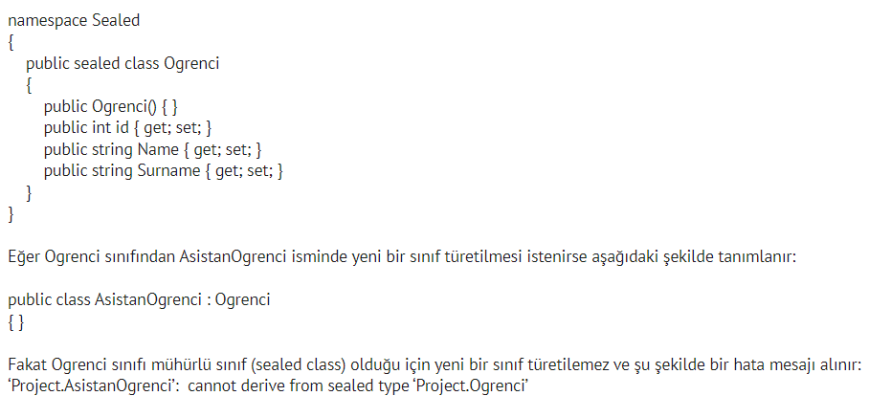
Sealed Class (Mühürlü Sınıf)

Slide 76
Interface (arayüz)
Interface (Arayüz) Sınıflara (Class) ne yapacaklarını söyleyen bu işlem yapılırken hangi metot veya değişkenleri kullanabilecekleri konusunda yol gösteren yapılardır. Interface içinde sadece tanımlama yapılır kod blokları yer almaz

Slide 77
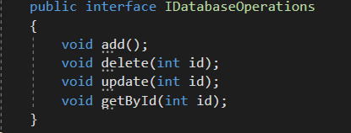
Interface (Arayüz)
Interface’ler kendisini uygulayan sınıfların kesin olarak içereceği metotları, özellikleri bildirirler. Interface’leri genellikle yazacağımız kodlara rehber olması amacıyla hazırlarız. Özellikle birden fazla programcı tarafından geliştirilen uygulamalarda ekibe büyük fayda sağlarlar.
Şimdi gerçek hayatta kullanabileceğimiz bir interface örneği hazırlamaya çalışalım. Senaryomuz gereği veritabanına ekleme, silme, güncelleme ve listeleme işlemleri yapan bir sınıfımız için interface yazalım.
Interface’lerin yazılı olarak olmasa da isimlendirirken başlarına I harfi konur.
Örnek interface olarak IDatabaseOperations adında bir interface oluşturuyorum. Interface içerisinde gerekli işlemlerim için 4 farklı metot yazalım.

Slide 78
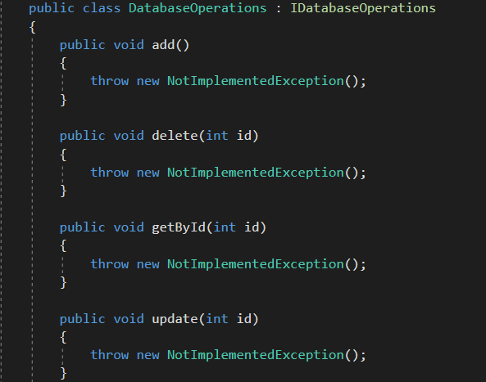
Interface (Arayüz)
Şimdi ise DatabaseOperations adlı bir sınıf oluşturup yazmış olduğumuz interface’i orada kullanalım.
Interface’i sınıfa ekledikten sonra implement interface seçeneğine tıklayarak hızlıca interface içerisinde yer alan metotlarımızı sınıf içerisine getirebiliyoruz. Ardından ise yapmak istediklerimizi metotların içerisine yazabiliriz.

Slide 79
Interface
1. Interface içerisinde sadece method ve property tanimlamasi yapabiliriz. 2. Interface içerisinde degisken tanimlamasi yapilmaz!!! 3. Interface isimleri tavsiye edildigi sekilde, 'I' harfi ile baslar..

Slide 80
Çok biçimlilik (polymorphism)
Çok biçimlilik kavramı sık sık “tek arayüz, çok sayıda metot” deyişiyle de ifade edilir. Bu, bir grup ilişkili etkinlik için genel bir arayüz tasarlamak mümkündür, anlamına gelmektedir.
Çok biçimlilik, genel bir etkinlik sınıfını belirtmek amacıyla aynı arayüzün kullanılmasına imkân vererek karmaşıklığı azaltmaya yarar. Her bir durum için hangi spesifik etkinliğin (yani metodun) uygulanacağını tercih etmek derleyicinin görevidir.
Siz programcıların bu tercihi elle yapmanıza gerek yoktur. Sizin sadece genel arayüzü hatırlamanız ve değerlendirmeniz gerekir.

Slide 81
Sanal (Virtual) Metotlar
Sanal metotlar ana sınıf içerisinde bildirilmiş ve miras alınan sınıfta tekrar bildirilebilen sınıflardır. Sanal metotlar kullanılarak nesne yönelimli programlamanın ilkesi olan çok biçimlilik (polymorphism) uygulanmış olur. Sanal metotları bildirmek için virtual anahtar sözcüğünü kullanırız, miras alan sınıfta ise override anahtar sözcüğünü kullanırız.
Canli adında bir sınıf oluşturup buna Konus adlı sanal bir sınıf ekliyorum. Daha sonra ise Insan adında bir sınıf oluşturup Konus metodunu override ediyorum. Override ettiğim bu metotta eğer base.Konus() satırını eklersem ana sınıftaki Konus metodu içerisinde yer alan kodlarda çalışacak. Eğer base.Konus() satırını üste eklemezsem üstteki metot tamamen geçersiz kılınıp sadece Insan sınıfı içerisindeki Konus metodunu yaptıklarım çalışacak.

Slide 82
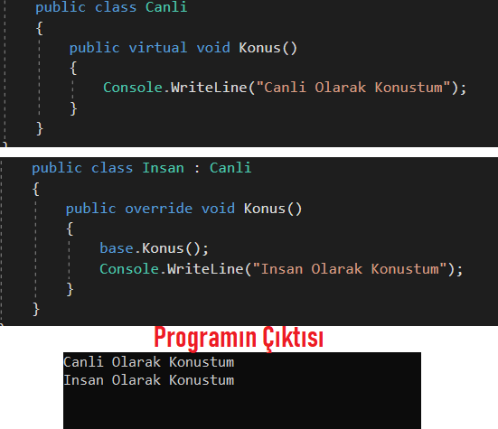
Sanal (Virtual) Metotlar

Slide 83
Delegate (Temsilci)
Delege, bir olay (event) tetiklendiğinde hangi metodun çağrılacağını söylemenin bir yoludur.
delegeler metot tutuculardır diyebiliriz. Delegeler, metotların adreslerini dolayısıyla metotların kendilerini tutabilen yapılardır. Delegeler referans tipli yapıda oldukları için nesne alınabilir.
Delege kullanırken dikkat etmemiz gereken noktalar vardır. Bunlar;
Geri dönüş tipi tuttuğu metodun geri dönüş tipiyle aynı olmalıdır.
Tuttuğu metodun parametre tipleriyle aynı olmalıdır.
Aynı sayıda parametre içermelidir.

Slide 84
Try catch Hata Yönetimi
try
{
// Hatalı olabilecği düşünülen işlemler...
}
catch (Exception hata)
{
// Hata aldığında yapılacak işlemler...
throw;
}
finally
{
// Hata alsa da almasa da yapılması gereken işlemler...
}

Slide 85
Sık Kulanılan İstisnai Durum Sınıfları
System.OutOfMemoryException: Programın çalışması için yeterli bellek kalmadıysa oluşur.
System.StackOverflowException: Stack (Yığın) bellek bölgesinin birden fazla metod için kullanılması durumunda oluşur. Genellikle kendini çağıran metodların hatalı kullanılmasıyla meydana gelir.
System.NullReferenceException: Bellekte yer ayrılmamış bir nesne üzerinden sınıfın üye elemanlarına erişmeye çalışırken oluşur.
System.OverflowException: Bir veri türüne kapasitesinden fazla veri yüklemeye çalışılırken oluşur.
System.InvalidCastException: Tür dönüştürme operatörüyle geçersiz tür dönüşümü yapılmaya çalışıldığında oluşur.
System.IndexOutOfRangeException: Bir dizinin olmayan elemanına erişilmeye çalışılırken fırlatılır.
System.ArrayTypeMismatchException: Bir dizinin elemanına yanlış türde veri atanmaya çalışılırken oluşur.
System.DividedByZero: Sıfıra bölme yapıldığı zaman oluşur.
System.ArithmeticException: DividedByZero ve OverflowException bu sınıftan türemiştir. Hemen hemen matematikle ilgili tüm istisnaları yakalayabilir.
System.FormatException: Metodlara yanlış biçimde parametre verildiğinde oluşur.

Slide 86
throw anahtar sözcüğü
static void Main(string[] args) { try { throw new DivideByZeroException; } catch (Exception e) { Console.WriteLine(e.Message); } }
throw (fırlat) Anahtar Sözcüğü throw ifadesiyle istenilen istisna istenilen anda ortaya çıkarılır. Bu istisnanın kullanıldığı yerde program durur ve istenen istisnayı üretir. Aşağıda "throw" anahtar sözcüğünün kullanıldığı bir örnek yer almaktadır.

Slide 87
finally
static void Main(string[] args) { Console.WriteLine("Sayı giriniz"); try { int i = int.Parse(Console.ReadLine()); } catch (FormatException exp) { Console.WriteLine(exp.Message); } catch (OverflowException exp) { Console.WriteLine(exp.Message); } finally { Console.WriteLine("finally bloğu çalışıyor..."); } } }

Slide 88
Struct
Sınıflar gibi, struct yapıları veri ve fonksiyon üyeleri içeren veri yapılarıdır. Sınıflardan farklı olarak, struct yapısı değer tipidir ve heap bölge tahsisi gerektirmez. Bir struct değişkeni, direkt olarak struct’ın verisini tutar. Oysa sınıf tipinde bir değişken, dinamik olarak ayrılmış nesneye referans tutar. Struct yapısı, kullanıcı tanımlı kalıtımı desteklemez ve tüm struct yapıları dolaylı olarak object tipinden kalıtım alır.
Bu yapılar özellikle küçük veri yapıları kullanımında kullanışlı olurlar. Bir yapıda sınıf yerine struct kullanımı, bellek tahsis etmede ve programınızın performansında büyük farklılıklar yaratabilir.
Önemli: Struct yapısının performans açısından sağladığı faydayı “Her zaman struct kullanın” şeklinde algılamak yanlış olur. Tabi ki bazı senaryolarda struct yapısına bellek ayırmak ve bellekten almak daha az zaman alır fakat her struct ataması bilindiği gibi değer kopyalamasıdır (value copy). Bu her zaman referans kopyalamasından daha fazla zaman alır.
Struct yapıcıları new operatörü ile çağrılırlar fakat bu demek değildir ki belirli bir bellek ayrılmıştır. Nesnenin veya referansının dinamik olarak bellek ayrımı yerine, bir struct yapıcısı basitçe struct değerinin kendisini döndürür (genellikle yığının geçici bölgesinde) ve bu değer gerekli olduğunda kopyalanır.

Slide 89
Abstraction(Soyutlama)
Karmaşıklığı yönetmek için kullanılır. Nesnenin diğer tüm nesne türlerinden ayıran temel özelliklerini belirtir, böylece izleyicinin bakış açısından açıkça tanımlanmış bir kavramsal sınır sağlar. Nesne yönelimli programlamada, ayırma, ayrıntıları tanımlamaktan ziyade sınıflar veya yöntemler için temel görevleri tanımlamak anlamına gelir. Temel olarak, problemi çözmek için kullanılan yöntem öncelikle daha genel, daha basit ve soyut olmalıdır.
Abstract Class: abstract olarak tanımlanan bir sınıf temel sınıftır. Bu sınıftan new anahtar kelimesi kullanılarak bir nesne oluşturulamaz.
Abstract Metot: Sadece soyut sınıflar içerisinde kullanılabilirler. Mirasçı sınıflarda override edilmek zorundadırlar.Abstarct metotlar sadece tanımlanır. Herhangi bir işlemi yerine getirmezler. Yapacakları işlemler override edildikleri sınıfta kodlanmalıdır.

Slide 90
Abstract Sınıf Özellikleri
Abstract sınıfları genel olarak inheritance (kalıtım) uygularken kullanırız.
new anahtar sözcüğü ile nesneleri oluşturulamaz.
İçerisinde değişken ve metod bulundurabilir.
Abstract sınıflardan türetilen sınıfların abstract metodları implement etmesi zorunludur. Diğer metodları override etmeden de kullanabilir.
Constructors (yapıcı metodlar) ve destructors (yıkıcı metodlar) bulundurabilirler.
Static tanımlanamazlar. ( Tanımlanmaya çalışılırsa compiler “an abstract class cannot be sealed or static” hatası verir)
Bir sınıf yalnızca bir abstract sınıfı inheritance yoluyla implement edebilir. Çoklu kalıtım (multiple inheritance) desteklenmez.
Abstract olmayan metodları da bulundurabilir.
Kendisinden inherit alacak sınıflar ile arasında “is-a” ilişkisi vardır. (Burası ilk başlarda çok önemsenmeyen ancak hangi senaryoda Abstract hangi senaryoda Interface kullanacağımızı netleştirmede bize oldukça yardımcı olan bir detaydır, hemen aşağıda açıklamasını bulabilirsiniz)

Slide 91
Abstract ve interface farkları
ABSTRACT CLASS
Constructor içerebilir
Static üyeler içerebilir
Farklı tiplerde Access Modifier (public, private vb) içerebilir
Sınıfın ait olduğu içeriği belirtmek için kullanılır
Bir sınıf sadece bir tane abstract sınıf inherit edebilir.
Eğer birçok sınıf aynı türden ve ortak davranışlar sergiliyorsa abstract sınıfı base class olarak kullanmak doğru olacaktır.
Abstract sınıf method, fields vb içerebilir
Türetilen sınıflar abstract sınıfı tamamen yada kısmen implemente edebilir
Method imzaları yada implementasyonları içerebilir.
INTERFACE
Constructor içeremez
Static üyeler içeremez
Farklı tiplerde Access Modifier içeremez. Interface te tanımlanan her method default olarak public kabul edilir.
Sınıfın yapabileceği kabiliyetleri belirtmek için kullanılır
Bir sınıf birden fazla interface’i inherit edebilir.
Eğer birçok sınıf yalnızca ortak methodları kullanıyorsa interface’ten türetilmeleri doğru olacaktır.
İnterface yalnızca method imzalarını içerebilir
Türetilen sınıflar interface’i tamamen implemente etmek zorundadır
Yalnızca method imzalarını içerebilir.

Slide 92
Boxing, Unboxing
.Net Platformunda kullanmış olduğumuz veri tipleri, Değer tipleri ve Referans tipleri olarak ikiye ayrılmaktadır. Değer Tipleri stack bölgesinde tutulurken, Referans Tipleri heap bölgesinde tutulmaktadır.
Değer Tipleri: “int”, “long”, “float”, “double”, “decimal”, “char”, “bool”, “byte”, “short”, “struct”, “enum”
Referans Tipleri: “string”, “object”, “class”, “interface”, “array”, “delegate”, “pointer”
Bir Değer Tipinin, Referans Tipine dönüştürülmesi işlemine Boxing, tersi bir işlemede Unboxing denmektedir. Koleksiyonlar verileri object olarak tutmaktadır. Bu yüzden koleksiyonlara her değer tipli eleman eklediğimizde Boxing işlemi gerçekleşecektir. Yani verimiz object’e dönüştürülecektir. Koleksiyona eklenen verileri değer tipli bir değişene aktarmak istediğimizde de Unboxing işlemi gerçekleşecektir. Koleksiyonun eleman sayısındaki artışa bağlı olarak boxing ve unboxing işlemleri artacaktır ve buna bağlı olarak da uygulamamızın performansı düşecektir.

Slide 93
Enum
Numaralandırmalar (enumerations) kod içerisinde sayısal karşılaştırma veya işlem gerektiren yerlerde yazılımcı için daha okunabilirlik sunan, kod karmaşasını azaltan yardımcı bir yapıdır.
Enum yapısı
Enum’ın en temel yapısı aşağıdaki gibidir.
enum enum_ismi { deger1,deger2,deger3};
Farklı Türde enum yapısı
enum Sonuç : byte { Kaldi,Gecti };

Slide 94
Enum
Enum içerisinde değer vermezsek, değerler 0’dan başlar ve birer birer artar.
Enum’ların varsayılan değer “int”dir.
Enumları; byte,sbyte, short,ushort, int, uint,long, ulong türlerin oluşturabiliriz.
Enum içerisine verdiğimiz değerlerde, değişken isimlendirmede dikkat edilen kurallar geçerlidir. Örneğin sayı ile başlayan veya içerisinde boşluk bulunan isimlendirmeler veremeyiz.

Slide 95
Enum

Slide 96
Kolleksiyonlar
Koleksiyonların Sağladığı Avantajlar
Bir dizi nasıl birden fazla elemanı temsil ediyorsa, bir koleksiyon nesnesi de aynı şekilde birden fazla nesneyi temsil etmektedir. Diziler ile koleksiyonlar arasındaki farklılıklardan bahsedecek olursak;
Diziler sabit boyutludur ve eleman sayısının önceden belirtilmesi gerekir. Koleksiyonlar ise dinamik yapıdadır yani sabit boyutlu değildir. Eleman eklendikçe boyutu dinamik olarak artmaktadır.
Diziler aynı veri tipindeki elemanları içermektedir. Koleksiyonlarda ise böyle bir kısıtlama bulunmamaktadır. Farklı veri tipindeki elemanları genel amaçlı koleksiyonlar üzerinde tutabiliriz.
.Net Platformunda kullanmış olduğumuz veri tipleri, Değer tipleri ve Referans tipleri olarak ikiye ayrılmaktadır. Değer Tipleri stack bölgesinde tutulurken, Referans Tipleri heap bölgesinde tutulmaktadır.
Değer Tipleri: “int”, “long”, “float”, “double”, “decimal”, “char”, “bool”, “byte”, “short”, “struct”, “enum”
Referans Tipleri: “string”, “object”, “class”, “interface”, “array”, “delegate”, “pointer”
Bir Değer Tipinin, Referans Tipine dönüştürülmesi işlemine Boxing, tersi bir işlemede Unboxing denmektedir. Koleksiyonlar verileri object olarak tutmaktadır. Bu yüzden koleksiyonlara her değer tipli eleman eklediğimizde Boxing işlemi gerçekleşecektir. Yani verimiz object’e dönüştürülecektir. Koleksiyona eklenen verileri değer tipli bir değişene aktarmak istediğimizde de Unboxing işlemi gerçekleşecektir. Koleksiyonun eleman sayısındaki artışa bağlı olarak boxing ve unboxing işlemleri artacaktır ve buna bağlı olarak da uygulamamızın performansı düşecektir.

Slide 97
Kolleksiyonlar
Genel Amaçlı Koleksiyonlar: Her tipten veriyi saklamak için kullanılabilirler.
ArrayList
Dictionary
HashTable
Queue
SortedList
Stack

Slide 98
Kolleksiyonlar
Özel Amaçlı Koleksiyonlar: Belirli bir veri tipi veya çalışma şekli için optimize edilmişlerdir.
CollectionsUtil
ListDictionary: Anahtar-Değer çiftlerini bir bağlı liste içinde saklar. Küçük veri kümeleri için tercih edilir.
HybridDictionary: Belirli bir büyüklüğü geçene kadar Anahtar-Değer çiftlerini ListDictionary koleksiyonunda tutmaktadır, geçtikten sonra otomatik olarak bir Hashtable koleksiyonuna geçiş yapar.
NameValueCollection: Anahtar-Değer çiftlerinin her ikisininde string tipinde olduğu durumlarda tercih edilebilir.
StringCollection: Karakter katarlarını saklamak için optimize edilmiş bir koleksiyondur.
StringDictionary: Anahtar-Değer çiftlerinin her ikisininde string tipinde olduğu bir hash tablodur. Anahtar-Değer çiftleri küçük harflere çevrilerek saklanır.

Slide 99
Kolleksiyonlar
Bit Tabanlı Koleksiyonlar: İsminden de anlaşılacağı üzere bu koleksiyonlar bir grup biti içerisinde saklamaktadır. Bit tabanlı koleksiyonlara örnek olarak BitArray‘i verebiliriz. BitArray bitleri saklamak haricinde VE – VEYA gibi mantıksal işlemleri de gerçekleştirebilmektedir.

Slide 100
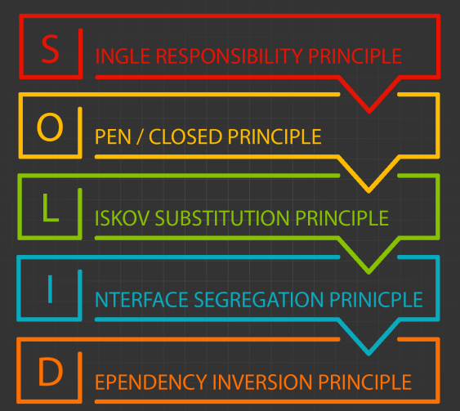
SOLID

Slide 101
SOLID
S is single responsibility principle (SRP)
O stands for open closed principle (OCP)
L Liskov substitution principle (LSP)
I interface segregation principle (ISP)
D Dependency injection principle (DIP)

Slide 102
SOLID Kuralları
Bir class bir sorumluluk almalı yani bir class’ın isviçre çakısı gibi bir sürü görevi,özelliği olmamalıdır. Aşağıdaki ilk örnekteki gibi, hem nesnesinin özelliklerinibarındırıp hem de bir kaç metodun birleşiminden oluşan bir metodumuz olmamalıdır. Bu nedenle, SRP prensibine göre, bir class bir sorumluluk almalıdır.
Gelişime açık fakat değişiklik için kapalıdır.
Bir class ta bulunan özellikler, kendisinden kalıtım alan class’larda kullanılmayacaksabu durum LSP’ye aykırı bir durumdur. Yani kalıtım alınan class’ın içindeki özellikler kalıtımı alan class ta kullanılmalıdır.
Interface Segregation prensibine göre, “istemcilerin kullanmadıkları arayüzleriuygulamaya zorlanmaması gerektiğini” savunulmaktadır. Herbir interface’in belirli biramacı olmalıdır. Tüm metodları kapsayan tek bir interface kullanmak yerine, herbiriayrı metod gruplarına hizmet veren birkaç interface tercih edilmektedir.
Üst seviye (High-Level) sınıflar alt seviye (Low-Level) sınıflara bağlı olmamalıdır, ilişki abstraction veya interface kullanarak sağlanmalıdır, Abstraction(soyutlama) detaylara bağlı olmamalıdır, tam tersi detaylar abstraction(soyutlama)’lara bağlı olmalıdır.

